Slide 1
Игра- викторина по сказкам

Slide 2
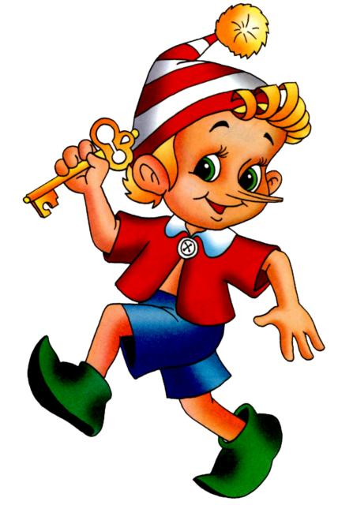

Slide 3
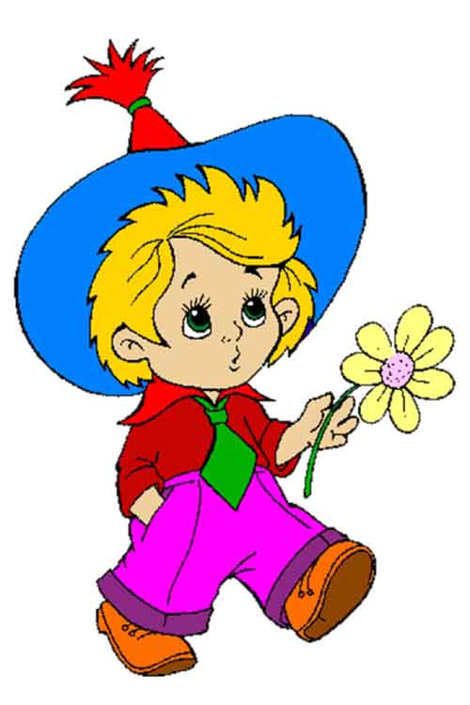

Slide 4
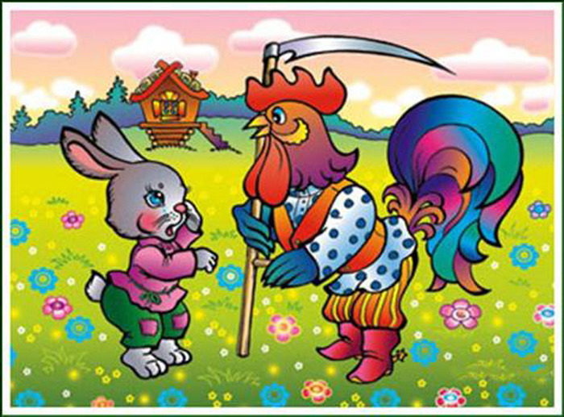

Slide 5
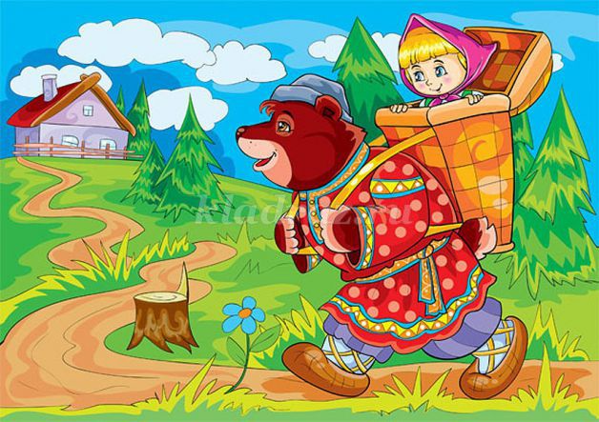
К каким сказкам сделаны эти иллюстрации?

Slide 6
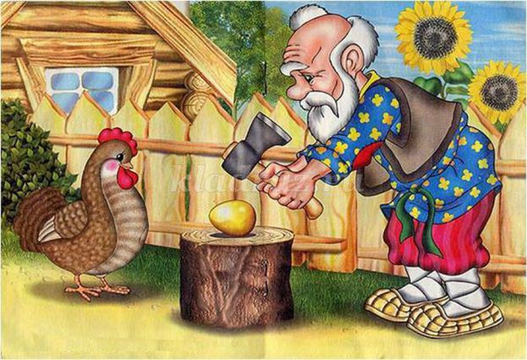

Slide 7
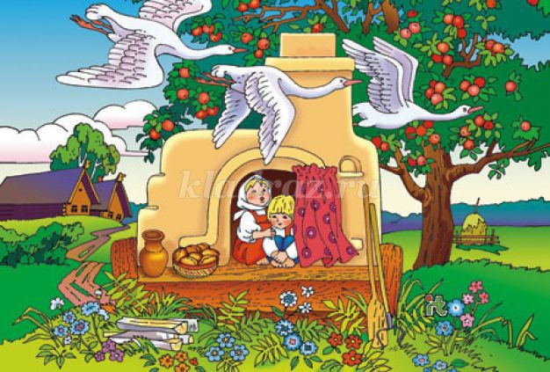

Slide 8
У тебя друзей немало,
И живут они вокруг,
Но из всех друзей хороших
Книга – самый лучший друг!
Книга – друг твой и товарищ,
Мы берём ее везде,
Ведь она тебе поможет
И в учебе, и в труде.
Кто с книгой по свету шагает,
Кто с нею умеет дружить,
Тому эта книга всегда помогает
Учиться, работать и жить

